Slide 1

FADING PHẲNG VÀ
FADING CHỌN LỌC TẦN SỐ
MÔ PHỎNG
GVHD: TS. Nguyễn Thành Chuyên

Slide 2




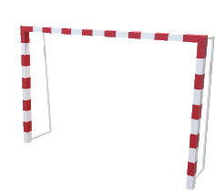

Giới thiệu thành viên
Giới thiệu thành viên
Giới thiệu thành viên
Giới thiệu thành viên

Slide 3

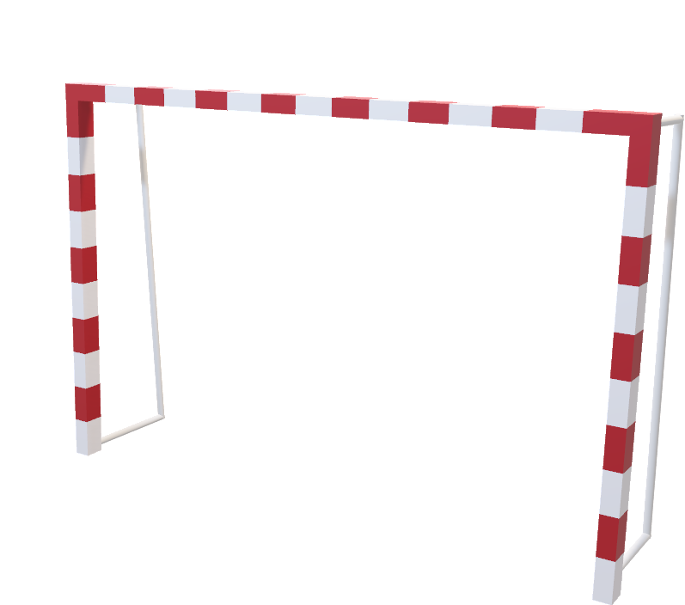
Giới thiệu thành viên

Slide 4
NỘI DUNG
GIỚI THIỆU ĐỀ TÀI
FADING & FADING RAYLEIGH
FADING PHẲNG & FADING CHỌN LỌC TẦN SỐ
MÔ PHỎNG
KẾT LUẬN

Slide 5
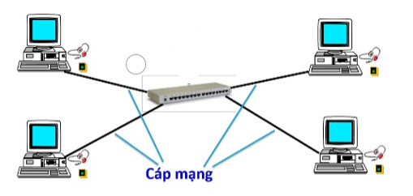

GIỚI THIỆU ĐỀ TÀI
Kênh truyền hữu tuyến
Kênh truyền vô tuyến
Kênh truyền ổn định.
Bị tác động bởi các yếu tố có thể dự đoán được.
Dễ bị tác động bởi các yếu tố ngẫu nhiên.
Notes:
- Sự phát triển của công nghệ thông tin, truyền thông và dịch vụ đa phương tiện là yêu cầu tất yêu của đời sống xã hội.
Độ chính xác của thông tin thu và phát là yêu cầu tối thiểu và bắt buộc của kênh truyền thông tin.
Kênh truyền thông tin : Kênh truyền hữu tuyến và kênh truyền vô tuyến.

Slide 6
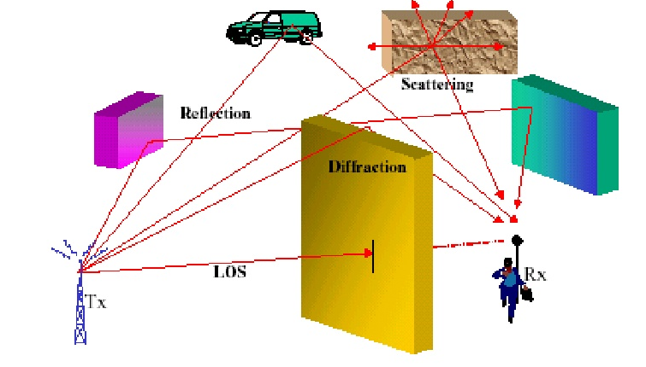
FADING
Fading là hiện tượng sai lạc tín hiệu thu một cách bất thường xảy ra đối với hệ thống vô tuyến do tác động của môi trường truyền dẫn

Slide 7
FADING
Fading
Large-scale fading
Small-scale fading
Multipath time delay
Doppler shift
Flat-fading
Fast fading
Slow fading
Freq selective fading
Notes:
- large-scale fading là hiện tượng tín hiệu bị suy giảm trong khoảng cách lớn và bị nhiễu xạ qua vật thể lớn trong tuyến truyền dẫn
- Small-scale fading là sự thay đổi lớn về độ lớn và pha của tín hiệu mà có thể tạo ra bởi sự thay đổi nhỏ trong không gian nhỏ giữa phía phát và phía thu (như ảnh hưởng của kênh đa đường, ảnh hưởng của hiệu ứng Doppler, ảnh hưởng của suy hao đường truyền theo khoảng cách và có tap-delay thay đổi ngẫu nhiên).DO ảnh hưởng của các hiệu ứng này, Phía thu là tập hợp của nhiều thành phần tín hiệu multipath. Trong TH tất cả các thành phầ tín hiều này không có thành phân nổi bật thì đó là Rayleigh fading

Slide 8
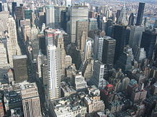
RAYLEIGH FADING
Rayleigh fading là worst case của small-scale fading
Mô hình fading Rayleigh phù hợp với trường hợp tín hiệu bị tán xạ qua nhiều vật thể trước khi đến phía thu.
Notes:
Định lý giới hạn trung tâm đã chứng minh điều đó, nếu có sự tán xạ (scatter) đủ lớn thì đáp ứng xung sẽ được coi là tiến trình gausse dù các phân phối của từng thành phần tín hiệu là khác nhau. Nếu như không có thành phần tín hiệu thống trị, tức là tín hiệu có kì vọng bằng không và pha o đến 2pi thì đáp ứng kênh sẽ tuân theo phân phối Rayleigh.
The Rician model adds a line-of-sight component to the Rayleigh model
Small-scale fading còn được gọi là Rayleigh fading vì khi số lượng multi-paths lớn, không có tín hiệu tầm nhìn thẳng thì tín hiệu nhận được tuân theo phân phối Rayleigh
Dựa trên trễ thời gian đa đường (tần số) ta có thể chia small-scale fading ra là hai loại là fading phẳng và fading lựa chọn tần số

Slide 9
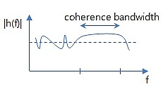
Fading phẳng & Fading chọn lọc tần số
BĂNG THÔNG KẾT HỢP
Notes:
Để phân biệt được hai loại fading Rayleigh, một tham số quan trọng các bạn cần phải biết đó là băng thông kết hợp. Mỗi kênh truyền đều tồn tại một khoảng tần số mà trong khoảng đó, đáp ứng tần số của kênh truyền là gần như nhau , khoảng tần số này được gọi là bang thông kết hợp (kí hiệu là f0).

Slide 10
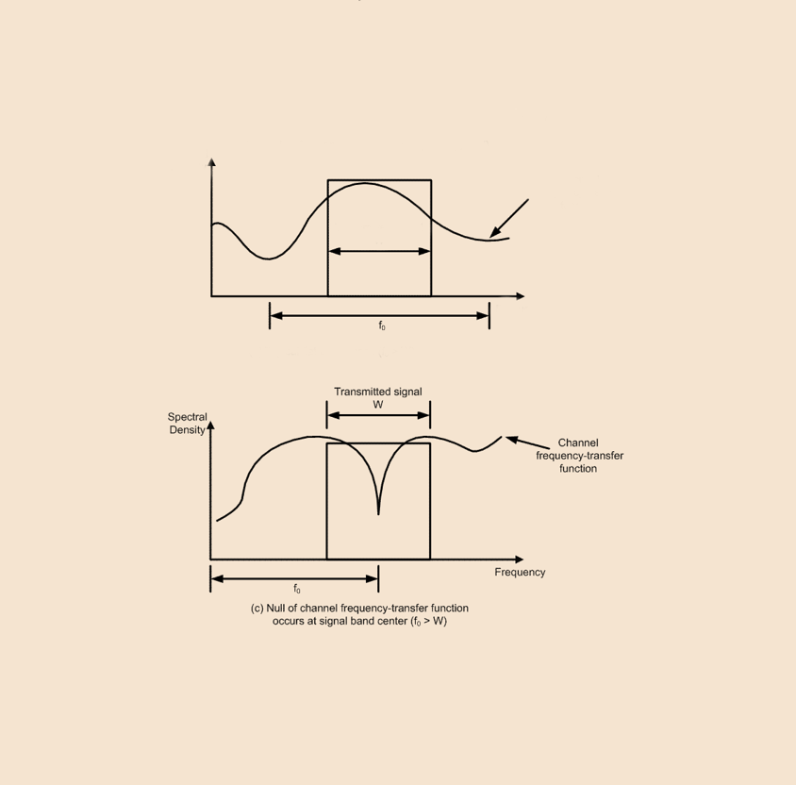
Fading phẳng
Mật độ phổ
Đáp ứng tần số của kênh truyền
Tín hiệu truyền W
Khi băng thông kết hợp của kênh truyền lớn hơn độ rộng phổ của tín hiệu.
Tần số
Notes:
Khi kênh truyền có Bcohor lớn hơn nhiều so với băng thông W của tín hiệu phát W, mọi thành phần tấn số của tín hiệu được truyền qua kênh chịu sự suy giảm và dịch pha gần như nhau. Chính vì vậy, kênh truyền này được gọi là kênh truyền fading phẳng hoặc kênh truyền không chọn lọc tần số.
Fading phẳng sẽ làm thay đổi tín hiệu sóng mang trong một dải tần số và sự thay đổi là không giống nhau đối với các dải tần số khác nhau.

Slide 11
Khắc phục Fading phẳng
Tăng công suất phát
Automatic Gain Control (AGC)
Tăng tín hiệu trong điều kiện môi trường không thuận lợi.
1
2
Notes:
AGC: tăng tín hiệu trong điều kiện yếu (tuy nhiên nếu điều kiện quá mạnh bộ khuếch đại có thể bị quá tải, làm bóp méo tín hiệu, gây ra sự không chính xác) => sử dụng tùy môi trường

Slide 12
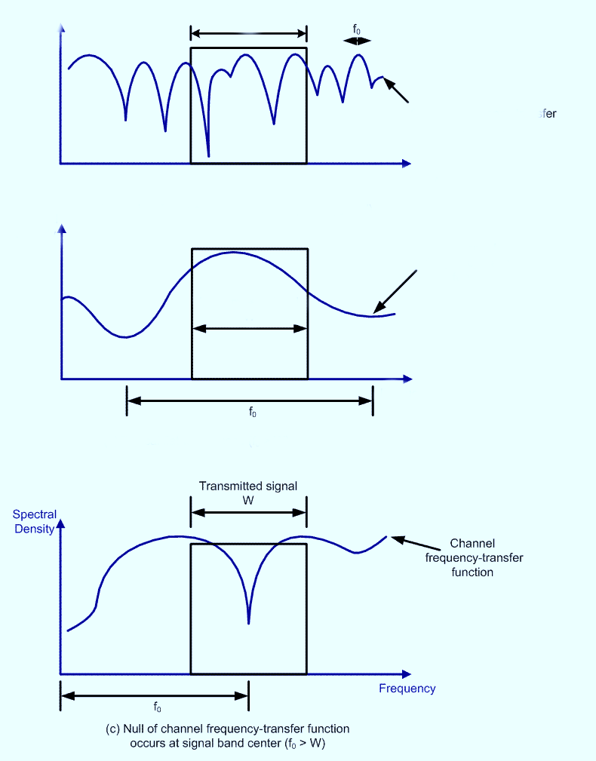
Fading chọn lọc tần số
Place your screenshot here
Tín hiệu truyền W
Mật độ phổ
Đáp ứng tần số của kênh truyền
Khi băng thông kết hợp của kênh truyền nhỏ hơn độ rộng phổ của tín hiệu.
Tần số
Notes:
Fading chọn lọc tần số là trường hợp ngược lại. Do đó, tại một số tần số trên băng tần, kênh truyền không cho tín hiệu đi qua, và những thành phần tần số khác nhau của tín hiệu được truyền đi chịu sự suy giảm và dịch pha khác nhau. Dạng kênh truyền như vậy được gọi là kênh truyền chọn lọc tần số.
Do đó hệ thống tốc độ vừa và lớn có độ rộng băng tín hiệu lớn (lớn hơn độ rộng kênh) sẽ chịu nhiều tác động của Fading lựa chọn tần số . Tác hại lớn nhất của loại fading này là gây nhiễu lên kí tự -ISI

Slide 13
Khắc phục Fading chọn lọc tần số
Mạch san bằng thích nghi
Sử dụng phân tập
Sử dụng mã sửa lỗi giảm BER
Trải phổ tín hiệu
Điều chế sóng mang
1
2
3
4
5
Notes:
Sử dụng mạch san bằng thích nghi, thường là các ATDE (Adaptive Time Domain Equalizer) với các thuật toán thích nghi thông dụng là cưỡng ép không ZF (Zero Forcing) và sai số trung bình bình phương cực tiểu LMS (Least Mean Square error).
44
Sử dụng phân tập (Diversity), bao gồm phân tập không gian với hai hay nhiều anten thu đặt cách nhau đủ xa, phân tập tần số và phân tập góc (angle diversity).
Sử dụng mã sửa lỗi để giảm BER (vốn có thể lớn do selective fading gây nên).
Trải phổ tín hiệu (fading chọn lọc thường do hiện tượng truyền dẫn đa đường - multipath propagation - gây nên, trải phổ chuỗi trực tiếp, nhất là với máy thu RAKE, có khả năng tách các tia sóng và tổng hợp chúng lại, loại bỏ ảnh hưởng của multipath propagation). –
Sử dụng điều chế đa sóng mang mà tiêu biểu là OFDM (này ngày nay được ứng dụng khắp nơi, trong di động 3G, trong WIFI, WIMAX hay trong truyền hình số mặt đất DVB-T...).

Slide 14

Tổng hợp
BW tín hiệu < BW kênh truyền
Fading phẳng
BW tín hiệu > BW kênh truyền
Fading chọn lọc tần số
Notes:
Nếu một kênh vô tuyến có băng thông có độ lợi bằng hằng số và đáp ứng pha tuyến tính và: + Băng thông này lớn hơn băng thông tín hiệu thì tín hiệu thu sẽ bị fading phẳng. + Băng thông này nhỏ hơn băng thông tín hiệu thì tín hiệu thu sẽ bị fading lựa chọn tần số.

Slide 15
MÔ PHỎNG
Phần mềm mô phỏng: MATLAB R2017A
Phương hướng mô phỏng:
So sánh hiệu năng BER giữa hai kênh fading: Flat fading và Frequency selective fading
Vẽ và quan sát dạng của tín hiệu để so sánh sự biến đổi tín hiệu khi qua các kênh truyền nói trên
Trình tự mô phỏng:
Tạo dữ liệu ngẫu nhiên
Điều chế
Truyền qua kênh fading
Thêm nhiễu trắng
Giải điều chế
So sánh BER

Slide 16
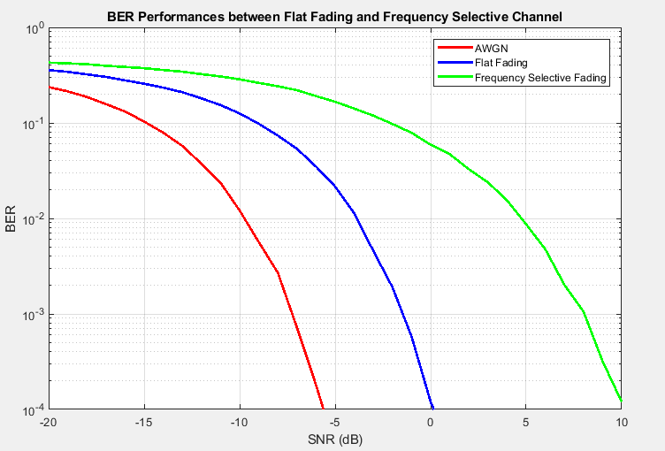
MÔ PHỎNG
Mô phỏng so sánh hiệu năng BER giữa kênh nhiễu gauss, kênh flat fading và kênh frequency selective fading
Notes:
như các bạn đã thấy thì đây là kết quả mô phỏng so sánh hiệu năng BER của 3 kênh truyền AWGN, flat fading, frequency selective fading.
t có thêm kênh truyền AWGN để m.n có thể so sánh tác hại của môi trường kênh truyền fading với kênh truyền quen thuộc AWGN.

Slide 17
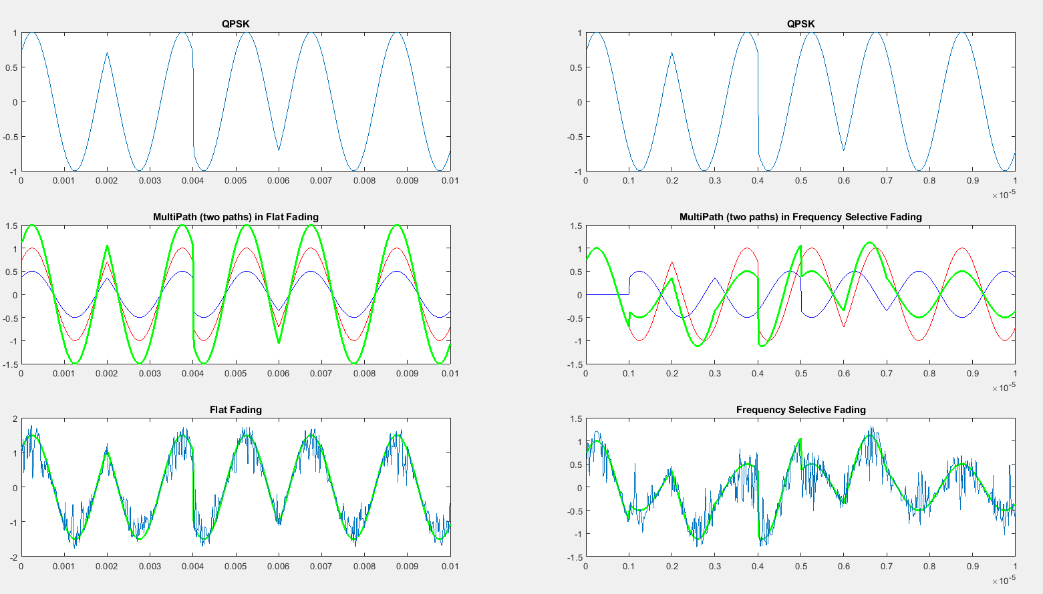
MÔ PHỎNG
So sánh dạng tín hiệu khi chịu ảnh hưởng flat fading và frequency selective fading
Notes:
còn đây là phần quan sát dạng của tín hiệu qua các giai đoạn trong kênh truyền để mọi người có thể hiểu rõ hơn sự sai lạc tín hiệu khi truyền qua kênh fading.
Chi tiết hơn ở slide sau! ☺

Slide 18
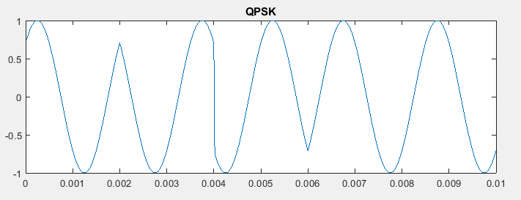
MÔ PHỎNG
Tín hiệu sau khi điều chế
Notes:
Dạng tín hiệu sau điều chế QPSK! Quá quen thuộc trong chương điều chế số môn thông tin số

Slide 19
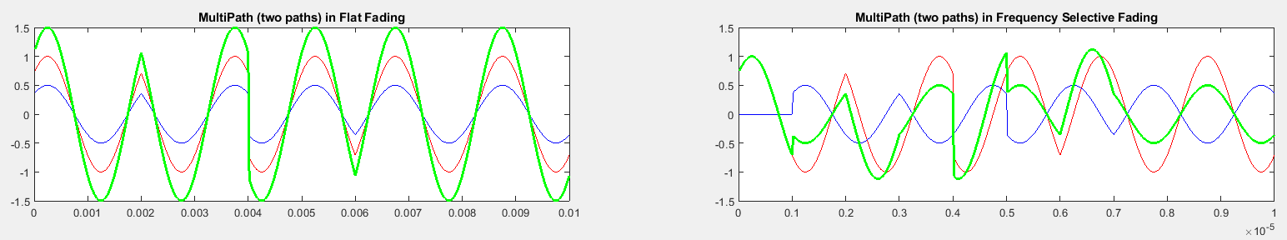
MÔ PHỎNG
Tín hiệu sau khi chịu ảnh hưởng của hiện tượng đa đường (multipath)
Notes:
Ảnh hưởng của tín hiệu khi chịu hiện tượng đa đường:
Đường tín hiệu màu đỏ: path1
Đường tín hiệu màu xanh dương: path2
Xanh lá: tổng hợp:
Cùng là delay 1 us: bên trái: do tần số songs mang thấp nên chu kì tín hiệu >> thời gian delay => các path hầu như là cùng pha tại đầu thu. Bên phải: tần số song mang cao => chu kì tín hiệu bé nên thời gian delay là đáng kể so với một chu kì tín hiệu => tín hiệu của các path tại đầu thu sẽ bị lệch pha đáng kể, trường hợp xấu nhất là bị ngược pha. Tùy vào cường độ tín hiệu của các path mà tín hiệu tổng hợp sẽ biến dạng khác nhau.

Slide 20
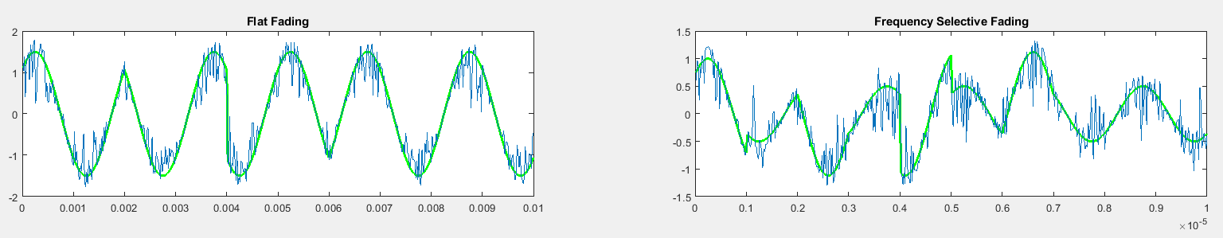
MÔ PHỎNG
Tín hiệu sau khi chịu ảnh hưởng của hiện tượng đa đường (multipath) và Fading
Notes:
Tín hiệu khi chịu ảnh hưởng của hiện tượng đa đường và fading: tín hiệu bị biến đổi trực tiếp ngay trên kênh truyền và sự biến đổi là hoàn toàn ngẫu nhiên, không đoán trước được
=> hiện tượng không mong muốn trong vô tuyến.

Slide 21



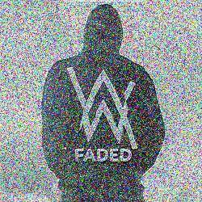
MÔ PHỎNG
Mã hóa – giải mã ảnh:
Ảnh gốc
Kênh AWGN
Kênh fading phẳng
Kênh fading chọn lọc tần số
Notes:
Mộ ví dụ trực quan hơn về sự ảnh hưởng khác nhau lên tín hiệu giữa các kênh truyền

Slide 22
KẾT LUẬN
Tác hại fading phẳng < fading chọn lọc tần số.
Khi truyền tín hiệu với tần số cao phải chấp nhận ảnh hưởng bởi fading chọn lọc tần số và tìm cách khắc phục nó.

Slide 23

Cảm ơn thầy và các bạn đã lắng nghe!

Slide 24
THÀNH VIÊN
Thành viên | MSSV | Lớp
Hoàng Lê Diệu Hường | 20151923 | Điện Tử 02 – K60
Phan Văn Hòa | 20151599 | Điện Tử 04 – K60
Nguyễn Tiến Hồng | 20151620 | Điện Tử 01 – K60
Nguyễn Duy Quang | 20152956 | Điện Tử 06 – K60

